Slide 1

COLÉGIO MERCEDÁRIO PIO XII
Alunos:
Thamirez Daniel Milena Iasmin Pedro Henrique
TURMA: 3MAM.
07/11/2022.

Slide 2

POLÍMEROS

Slide 3
O QUE SÃO
Os polímeros são macromoléculas compostas por muitas unidades de repetição denominadas meros, ligadas por ligações covalentes. Existem polímeros obtidos de fontes não-renováveis, como polímeros obtidos de fontes renováveis.

Slide 4
POLÍMEROS NATURAIS
são aqueles que encontramos na natureza, por exemplo, borracha (extraída da seringueira), celulose, proteínas, polissacarídeos, entre outros. São úteis na fabricação de diversos materiais como papel, pneus, etc. Como se sabe, proteínas e polissacarídeos estão presentes nos alimentos que ingerimos.
EXEMPLOS: São exemplos de polímeros naturais, a borracha, os polissacarídeos (amido, celulose e glicogênio) e as proteínas.

Slide 5
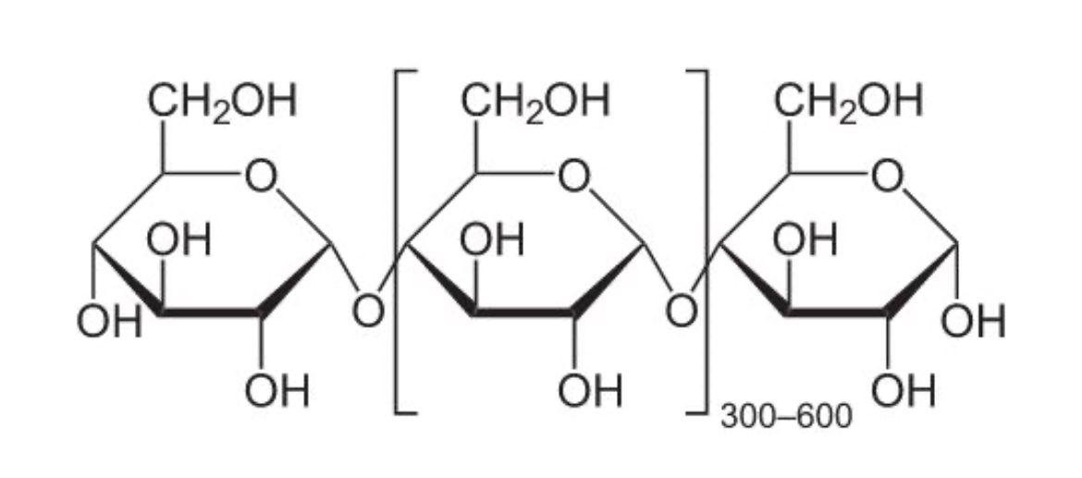
AMIDO
O amido é um homo polissacarídeo presente em diversos vegetais, constituído pela repetição de monômeros de carboidratos. Pode ser encontrado em sementes, raízes, folhas, frutos, caules, entre outros. Sua estrutura possui grande quantidade de hidroxilas (OH), formando moléculas de água, o que o torna um polímero hidratado. Por possuírem como principal constituinte carboidratos, são fonte calórica e energética, e encontrado em diversos alimentos, como batata, milho, trigo, arroz, mandioca, batata baroa, entre outros.
Molécula de Amido

Slide 6
POLÍMEROS SINTÉTICOS
Os polímeros sintéticos são aqueles que são produzidos através de procedimentos industriais, de maneira artificial, ou seja, são sintetizados pelo homem. São inúmeros os polímeros sintéticos disponíveis no mercado e consequentemente a gama de aplicação desses materiais. Podem se materiais rígidos, flexíveis, amorfos ou semicristalinos, transparentes ou opacos, com maior ou menor temperatura de processamento, resistências mecânicas variadas, alguns polares e outros apolares, entre outras propriedades e características.

Slide 7
EXEMPLOS DE POLÍMEROS SINTÉTICOS
Polietileno (PE): É um termoplástico de baixo custo, polimerizado pelo processo de adição do Eteno, que possui em suas cadeias apenas hidrocarbonetos. É um dos termoplásticos de maior consumo mundial, amplamente utilizado na produção de embalagens, utensílios domésticos, sacolas e sacos de lixo, filmes, entre outras aplicações diversas. Pode ser moldado por injeção, sopro, extrusão, termoformagem e Rotomoldagem, além de ser reciclável.

Slide 8
EXEMPLOS DE POLÍMEROS SINTÉTICOS
A Resina Epóxi ou Poliepóxido, é um polímero sintético termofixo, que possui inúmeras aplicações e técnicas de processamento. É utilizada em diversos segmentos industriais, na Engenharia Civil e Arquitetura, como adesivo, na fabricação de moldes, peças, barcos, piscinas, isolante térmico, entre outros. Ao contrário do que ocorre com os Termoplásticos, a resina epóxi não precisa de aquecimento para fundir, ser posteriormente moldada e resfriada.

Slide 9
EXEMPLOS DE POLÍMEROS SINTÉTICOS
Borracha Sintética - SBR: A borracha sintética SBR ou Borracha de Butadieno Estireno é um polímero sintético, com ampla utilização mundial, descoberta na Alemanha na década de 1930, com o nome de Buna S. É formado pela polimerização em emulsão dos monômeros Butadieno e Estireno, pode ser obtido também por polimerização em solução, mas este método corresponde apenas a 15% da produção.

Slide 10
PERGUNTAS
(UFU-MG) 1) Polímeros são macromoléculas orgânicas construídas a partir de muitas unidades pequenas que se repetem, chamadas monômeros. Indique a alternativa que apresenta somente polímeros naturais. a) Celulose, plástico, poliestireno. b) Amido, proteína, celulose. c) Amido, náilon, polietileno. d) Plástico, PVC, teflon

Slide 11
PERGUNTAS
2) A história da humanidade está relacionada ao uso de polímeros naturais, como o couro, a lã, utensílios o algodão e a madeira. Na atualidade, muitos utilizados no cotidiano são produzidos por polímeros. Qual destes polímeros é de origem sintética?
A) Amido.
B) Celulose.
C) Glicogênio.
D) Quitina.
E) Poliestireno

Slide 12
PERGUNTAS
3) Onde são encontrados os polímeros no dia a dia?

Slide 13
PERGUNTAS
4) Assinale a alternativa que traz somente exemplos de polímeros de adição:
a) polietileno, polipropileno, policloreto de vinila, poliestireno.
b) polietileno, polipropileno, poliamidas, poliéster.
c) poliamidas, poliéster, policloreto de vinila, poliestireno.
d) silicone, teflon, kevlar, PVC.
e) PVC, PET, polifenol, poliuretano.

Slide 14
PERGUNTAS
5) As principais classes de polímeros sintéticos são:
a) polímeros de adição, polímeros termofixos e elastômeros.
b) polímeros de adição, polímeros de condensação e polímeros de rearranjo.
c) polímeros artificiais e polímeros naturais.
d) polímeros termorrígidos e polímeros termoplásticos.
e) polímeros lineares, polímeros tridimensionais, polímeros de baixa densidade e polímeros de alta densidade.

Slide 15
RESPOSTAS
1) B)
2) E)
3) Além das sacolas de supermercados, o polietileno de baixa densidade está presente nos filmes de embalagens de alimentos, nas fraldas descartáveis, materiais hospitalares e em sacos utilizados na indústria.
4) a)
5) b)

